Slide 1
Недопущення занесення збудника на територію області, план дії при підозрі та ліквідації захворювання

Slide 2
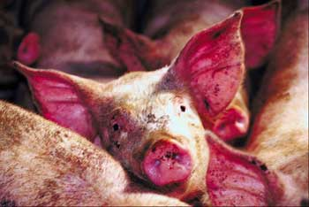
Африканська чума свиней (АЧС) – небезпечне інфекційне захворювання свійських та диких свиней збудником якого є вірус, дуже стійкий до факторів різної природи, в зв’язку з чим його виживання в об’єктах середовища і продуктах свинячого походження незвичайно високе.

Slide 4
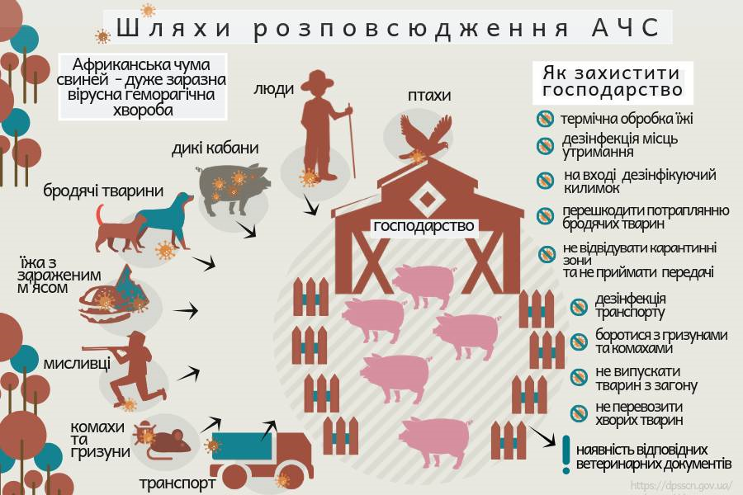

Slide 5
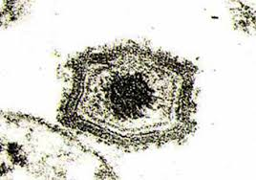
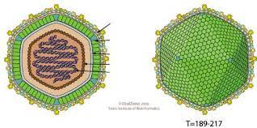
Вірус АЧС – залишається життєздатним :
- у м’ясі від хворих тварин – до 155 днів;
- у гною та грунті – до 3 місяців;
- в трупах свиней – до 2,5 місяців;
- у копчених м’ясопродуктах – до 6 місяців;
- в солонині – до 1 року;
- в замороженому м’ясі – до 3 років.

Slide 6
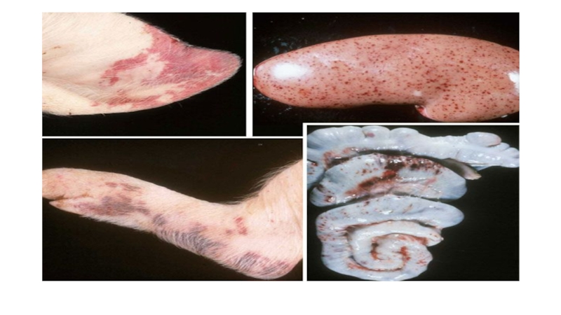
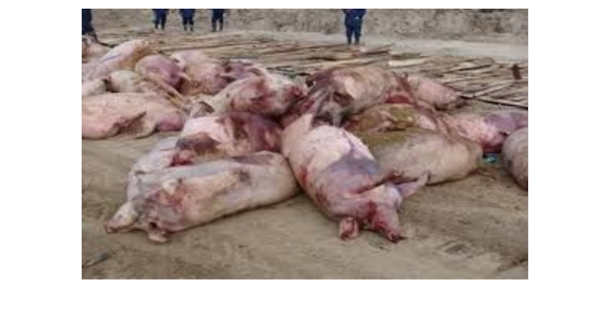
Клінічні ознаки при АЧС:
лихоманка
геморагічний діатез
ціаноз шкіри
некродистрофічні зміни паренхіматозних органів
висока летальність.

Slide 7
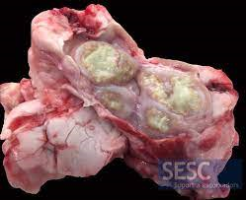
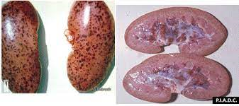
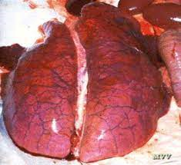
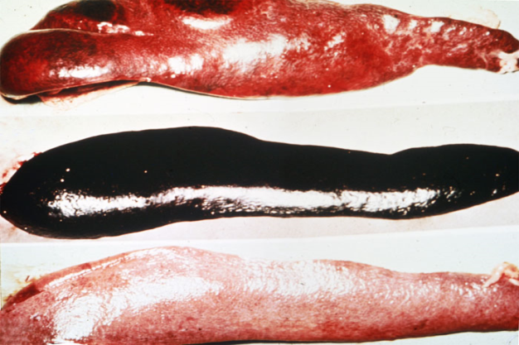
Патологоанатомічні зміни:
численні крововиливи в шкіру, слизові та серозні оболонки;
лімфатичні вузли внутрішніх органів збільшені, у вигляді згустків крові або гематом;
в грудній та черевній порожнинах — жовтуватий серозно-геморрагічний ексудат з домішкою фібрину, інколи крові;
внутрішні органи, особливо селезінка, збільшені, з численними крововиливами;
в легенях — міждольний набряк.

Slide 8
СУЧАСНА СИСТЕМА ДІАГНОСТИКИ ґрунтується на наступних напрямках:
попереджувальна (запобіжна)
негайна діагностика
моніторингові дослідження
скринінгові обстеження.
Але на сучасному етапі, стосовно АЧС,
відбір проб здійснюється
для негайної діагностики та моніторингових досліджень.

Slide 9
НЕГАЙНА ДІАГНОСТИКА
застосовується при виявленні у господарстві випадку захворювання (загибелі) тварин у короткий строк з відповідними симптомами та підозрою на хворобу;
здійснюється з використанням комплексу методів (клінічні обстеження, патзмін, епізоотологічних та лабораторних досліджень).

Slide 10
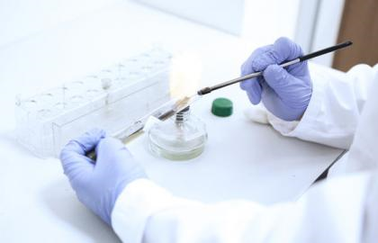
Лабораторні діагностичні процедури для виявлення АЧС поділяюся на дві групи:
тести для виділення вірусу і виявлення антигенів вірусу і геномної ДНК (реакція гемадсорбції, полімеразна ланцюгова реакція);
тести для виявлення антитіл (ІФА, імунопероксидазна реакція, імуноблотинг).

Slide 11
Діагностику АЧС в Україні проводять наступні установи:
Уповноважені регіональні державні лабораторії ветеринарної медицини;
Державний науково-дослідний інститут з лабораторної діагностики та ветеринарно-санітарної експертизи (ДНДІЛДВСЕ).

Slide 12
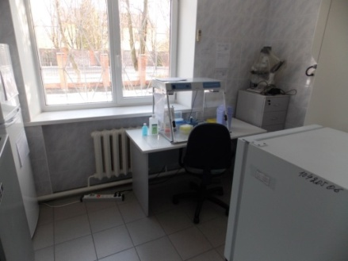
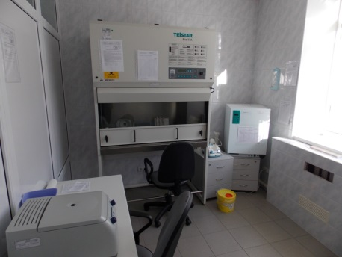
ДНДІЛДВСЕ проводить діагностику АЧС методами :
ПЛР-РТ - виділення ДНК збудника АЧС з патологічного матеріалу
ПЛР – класичний(електрофорезний)
РПІФ – визначення антигена збудика АЧС в мазках-відбитках з патологічного матеріалу
ІФА – визначення антигена збудника АЧС в сироватці крові
ІФА – визначення антитіл збудника АЧС в сироватці крові та ексудаті з паренхіматозних органів (селезінки).

Slide 13
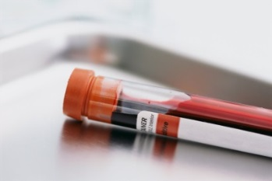
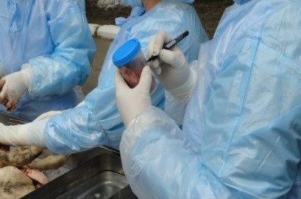
Для дослідження направляють:
Для лабораторних досліджень направляють зразки від 1-3 вимушено забитих, хворих або загиблих свиней, а саме:
цільну кров та сироватку крові;
тканини – шматочками розміром 2^{х}2^{х}2 см;
органи – лімфатичні вузли (підщелепні та мезентеріальні), селезінку, нирки – вирізають і вміщують у стерильний контейнер;
у разі, коли відбувся автоліз тканин чи повне розкладання трупа тварини, для досліджень відбирають вцілілу трубчасту кістку.

Slide 14
ОРГАНІЗАЦІЯ ВІДБОРУ ПРОБ
Проби біологічного матеріалу вміщують у поліпропіленові пробірки або контейнер, які герметично загвинчують та обгортають марлею змоченою дезінфікуючим розчином та поміщають у герметичний поліетиленовий пакет, який, у свою чергу, поміщають у тару із холодоагентом (термос або валіза – холодильник).
Проби доставляють у лабораторію у день відбору або наступного дня, зберігаючи за температури від 2 до 8°С. Допускається зберігання матеріалу за температури не вище мінус 16°С впродовж 7 діб, а за температури не вище мінус 68°С впродовж і більш тривалого часу. Цільну кров не заморожують, лише сироватку.

Slide 15
Відібрані зразки відправляють в лабораторію із супровідним листом, в якому зазначають:
найменування, фактичну адресу розташування суб’єкта господарювання, прізвище, ім’я та по батькові власника;
вид тварин, їх кількість і час знаходження в господарстві;
дату виявлення перших ознак захворювання;
підозрювану хворобу, клінічні ознаки та патолого-анатомічні зміни;
ознаки захворювання та кількість загиблих тварин;
лікувальні заходи і вакцинацію, проведені в останні кілька діб;
опис зразків, що направляються для дослідження;
дату та час відбору зразків, відправки і доставки патматеріалу.

Slide 16
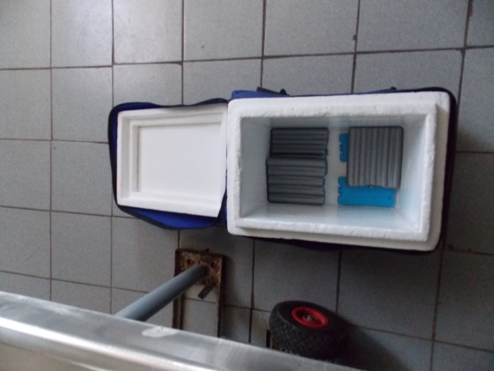
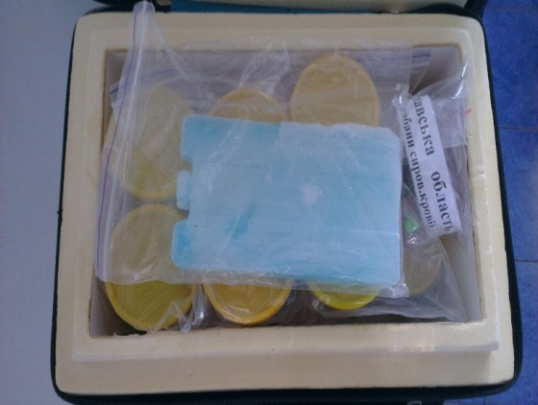
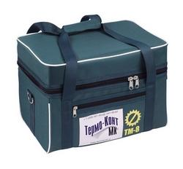
ТРАНСПОРТУВАННЯ ПРОБ
Відібраний патологічний матеріал поміщають виключно у міцний пластиковий посуд.
Герметично запаковують, обгортають марлею змоченою дезрозчином.
Контейнери з пат матеріалом поміщають в поліетилен, обкладають льодом та вкладають в термоконтейнер, який герметично закривають та опечатують.

Slide 17
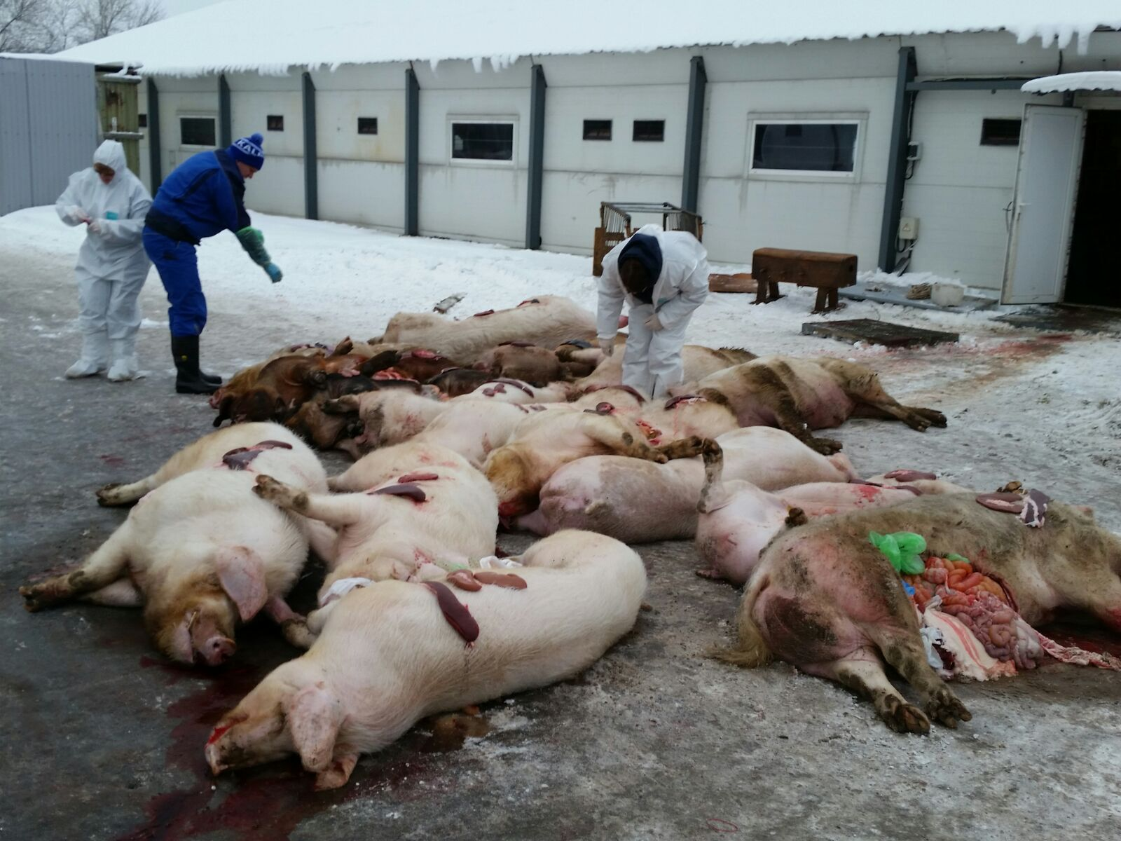
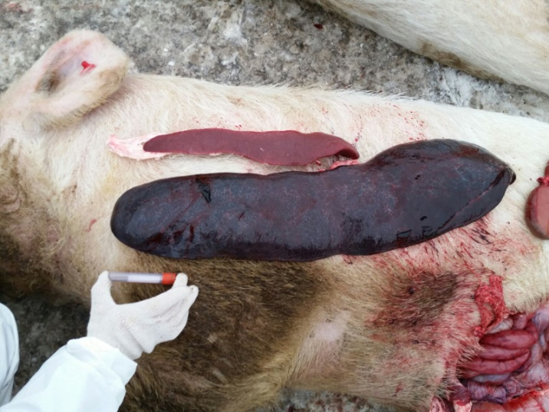
Спалах на свинофермі, як цього не допустити?

Slide 18
Нагляд та раннє попередження у популяції домашніх свиней
Нагляд означає систематичний постійний збір, порівняння та аналіз інформації, що стосується здоров'я тварин та своєчасного поширення інформації з метою вживання заходів (МЕБ).
Нагляд спрямований на
раннє виявлення та контроль хвороби
визначення тенденцій захворювання з плином часу
оцінку чи досягнуто мети та завдань охорони здоров'я тварин.

Slide 19
Заходи для покращення рівня біобезпеки господарства:
згодовувати свиням лише термічно оброблений корм, виключити потрапляння на ферму і згодовування помиїв, харчових відходів і інших потенційно небезпечних джерел вірусу;
не купувати живих свиней, корми та сировину на АЧС-позитивних територіях, утримуватись від закупівель свиней і корму без відповідних документів та сертифікатів;
для зменшення ризику, забезпечити, щоб у радіусі 3-5 км довкола ферми не утримувалися свині у приватному секторі, або у підсобних господарствах персоналу.

Slide 21
Основні заходи що застосовуються для недопущення поширення АЧС:
карантинні обмеження в неблагополучних пунктах,
знищення всіх сприйнятливих тварин в осередках інфекції,
зонування,
зменшення щільності диких кабанів,
контроль за недопущенням переміщення підконтрольних вантажів з неблагополучних територій,
карантинні пости (дезінфекція автотранспорту при в’їзді/виїзді),
заходи в зонах захисту та нагляду,
дезінфекція та дератизація,
моніторинг в дикій фауні,
роз’яснювальна робота серед населення.

Slide 22
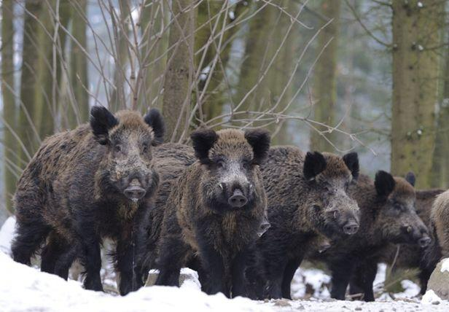
Заходи в дикій фауні
Проведення активного та пасивного моніторингу (пасивний – предбачає дослідження всіх знайдених трупів диких кабанів; активний – передбачає дослідження всіх відстріляних диких кабанів в ході полювання або при проведенні будь-яких інших заходів)
Знищення інфікованих тварин при спалаху захворювання
Зонування
Зменшення чисельності дикого кабана
Підгодівля диких кабанів для зниження міграції
Дотримання заходів біобезпеки при полюванні.

Slide 23
Симптоми вірусу АЧС.
https://youtu.be/aeg7pPgDqGU

Slide 24
STATE SERVICE OF UKRAINE ON FOOD SAFETY AND CONSUMER PROTECTION
Основними правовими актами, які складають юридичну основу для
здійснення контролю за здоров’ям свиней
Закон України “Про Ветеринарну медицину“
Інструкція з профілактики та боротьби з африканською чумою свиней. Наказ Міністерства аграрної політики та продовольства України від 07 березня 2017 року № 111, зареєстрований в Міністерстві юстиції України 29 березня 2017 р. за № 432/30300
ПОРЯДОК ідентифікації та реєстрації свиней. Наказ Міністерства аграрної політики та продовольства України 01.12.2017 № 639, зареєстрований в Міністерстві юстиції України 07 лютого 2018р. за № 154/31606
Про затвердження форми Акта про вилучення сільськогосподарських тварин з метою їх знищення або забою при ліквідації особливо небезпечних (карантинних) хвороб. Наказ Міністерства аграрної політики та продовольства України від 12 квітня 2017р. № 207, зареєстрований в Міністерстві юстиції України 10 травня 2017 р. за № 584/3045

